Slide 1
Microprocessor Systems Final project
簡易電梯控制
109033132 李臻茵 動機24

Slide 2
功能簡介
OLED ：顯示當前樓層、目標樓層、電梯狀態
Button*4/*1：選擇目標樓層(1~3F)/確認樓層/觸發IR sensor
Hall sensor ：感測電梯位置(抵達樓層)
IR sensor ：感測電梯位置(實際樓層)

Slide 3
參考及引用資料
Lab提供的function code : oled_i2c , adc (IR sensor)
電梯DIY材料包(馬達、電梯模型)
自行完成
電路板接線焊接
電梯感測樓層規劃 (Hall sensor)
電梯位置設計與校正 (IR sensor)

Slide 4
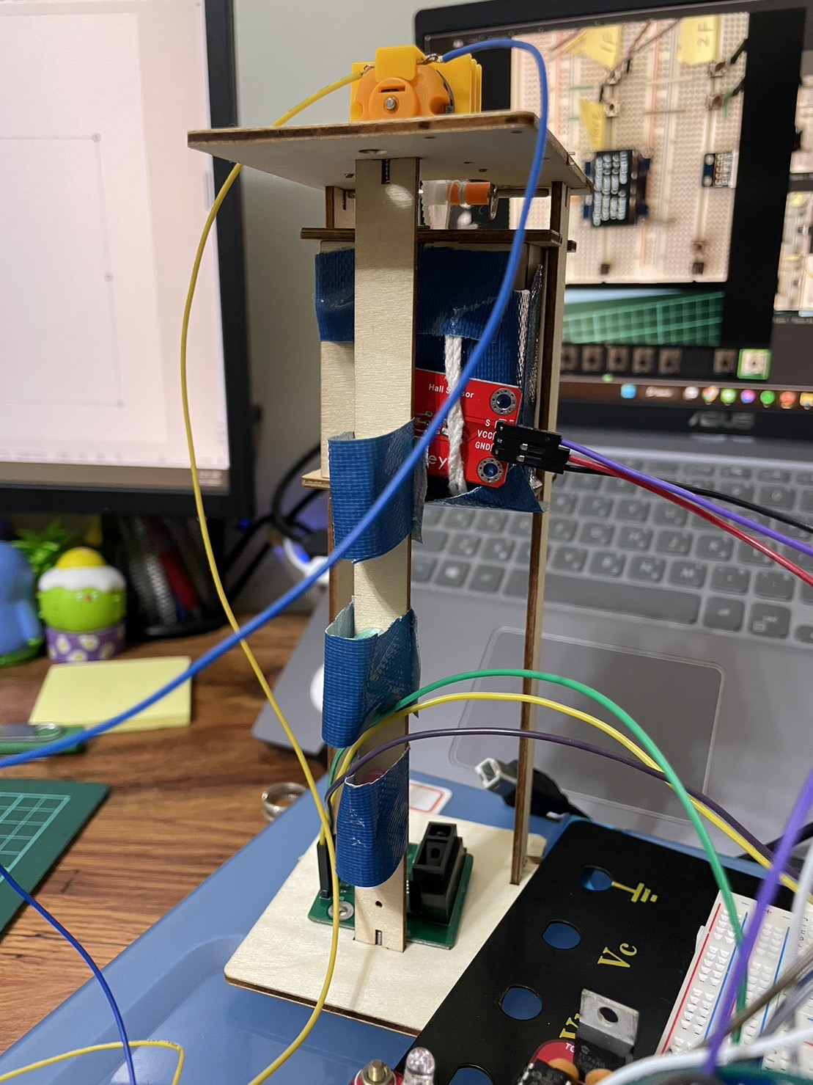
設計巧思：硬體改裝
將Hall sensor固定在電梯車廂上，
考量到固定與感測器的靈敏度，
透過感應軌道後的強力磁鐵(絕緣膠布內)來判斷樓層。
底板放置 IR sensor 做距離偵測，
因測距有一定範圍限制，
最多只能規劃三層樓作示範。

Slide 5
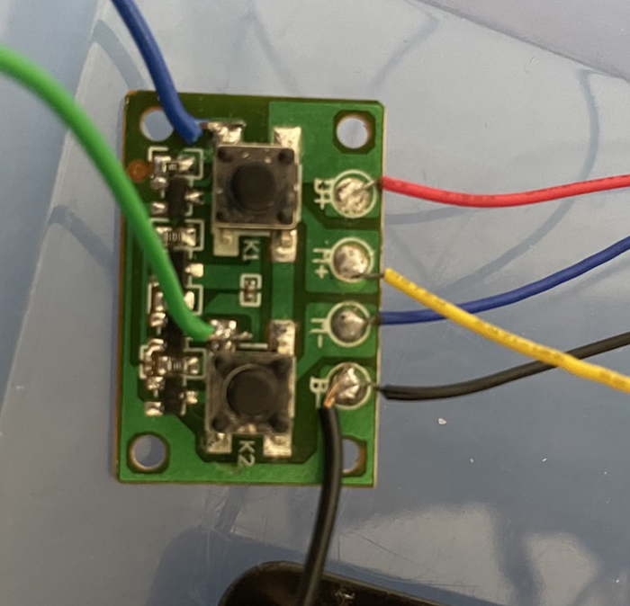
設計巧思：硬體改裝
分別接回8051的P1_0/P1_1腳位，
透過8051輸出高電位來取代按鈕達到導通其中一個方向的電流。
電源透過電池供電(~2.5V)，
以防過大電流毀損8051。
GND需與8051共地以確保位準

Slide 6
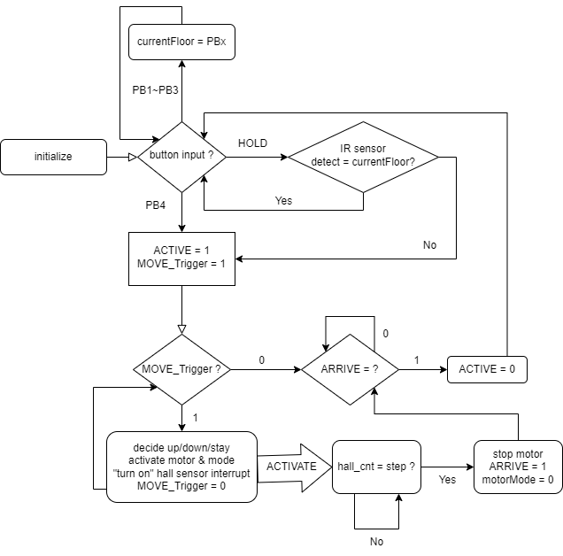
軟體流程圖

Slide 7
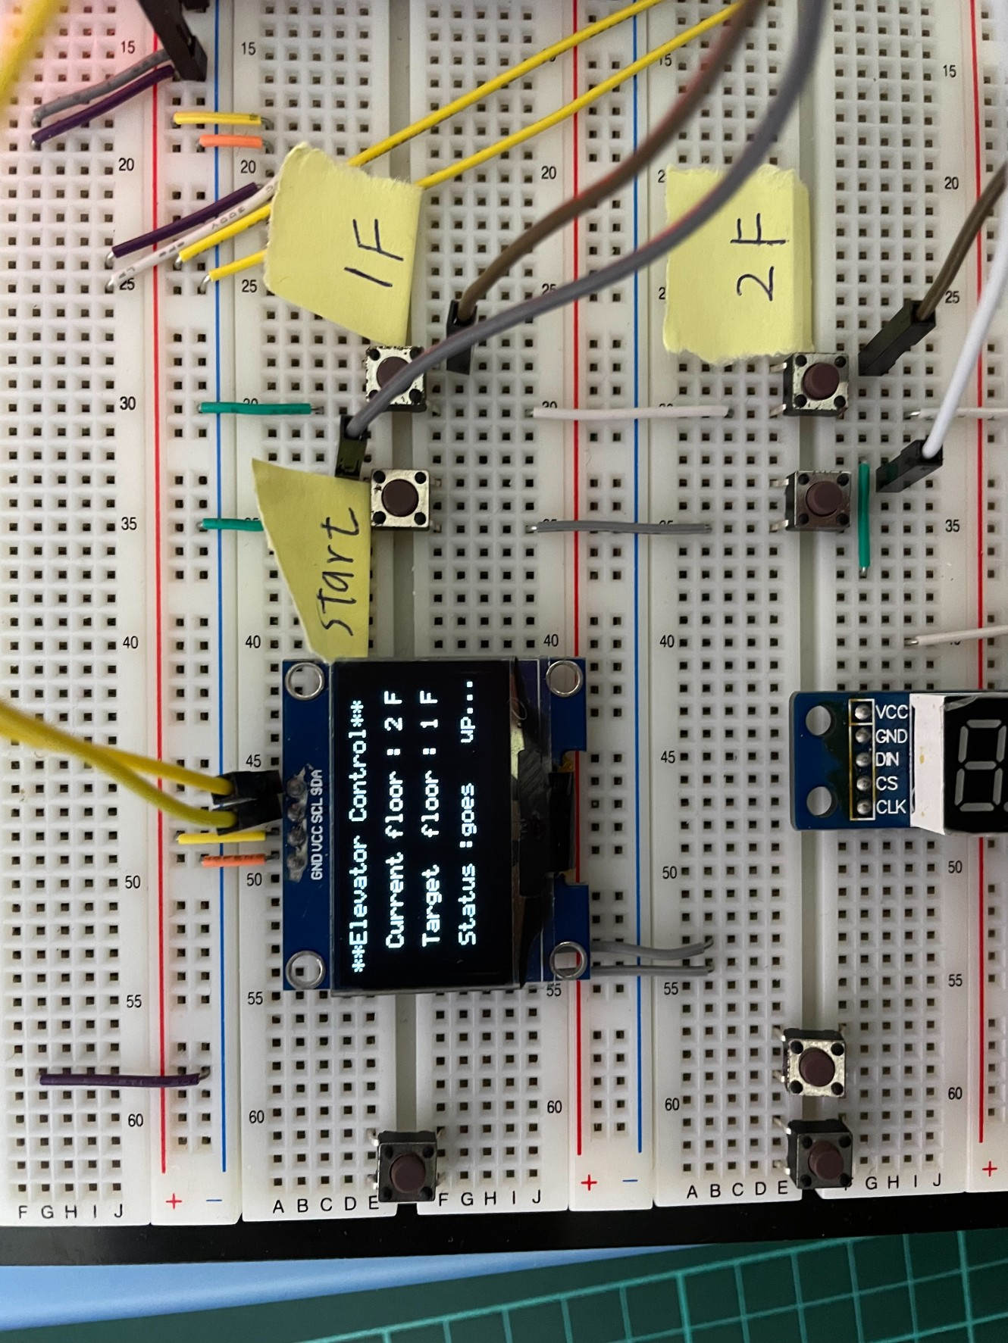
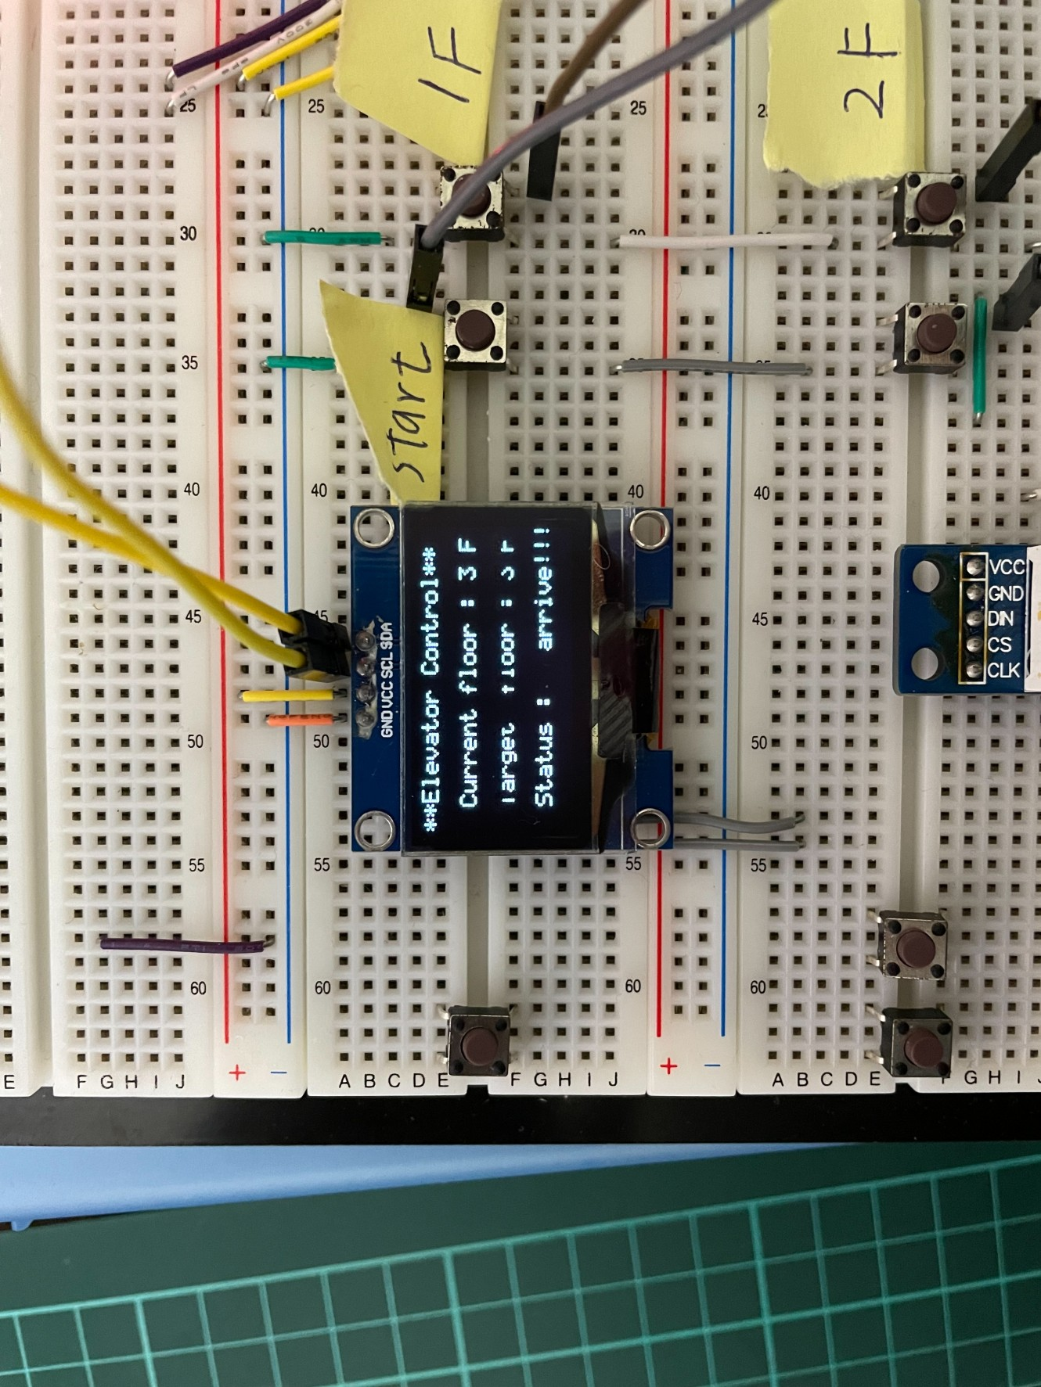
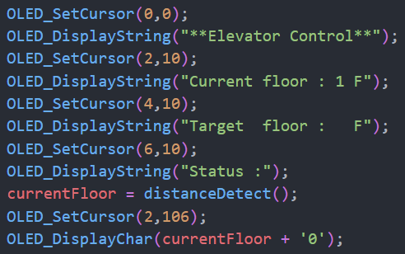
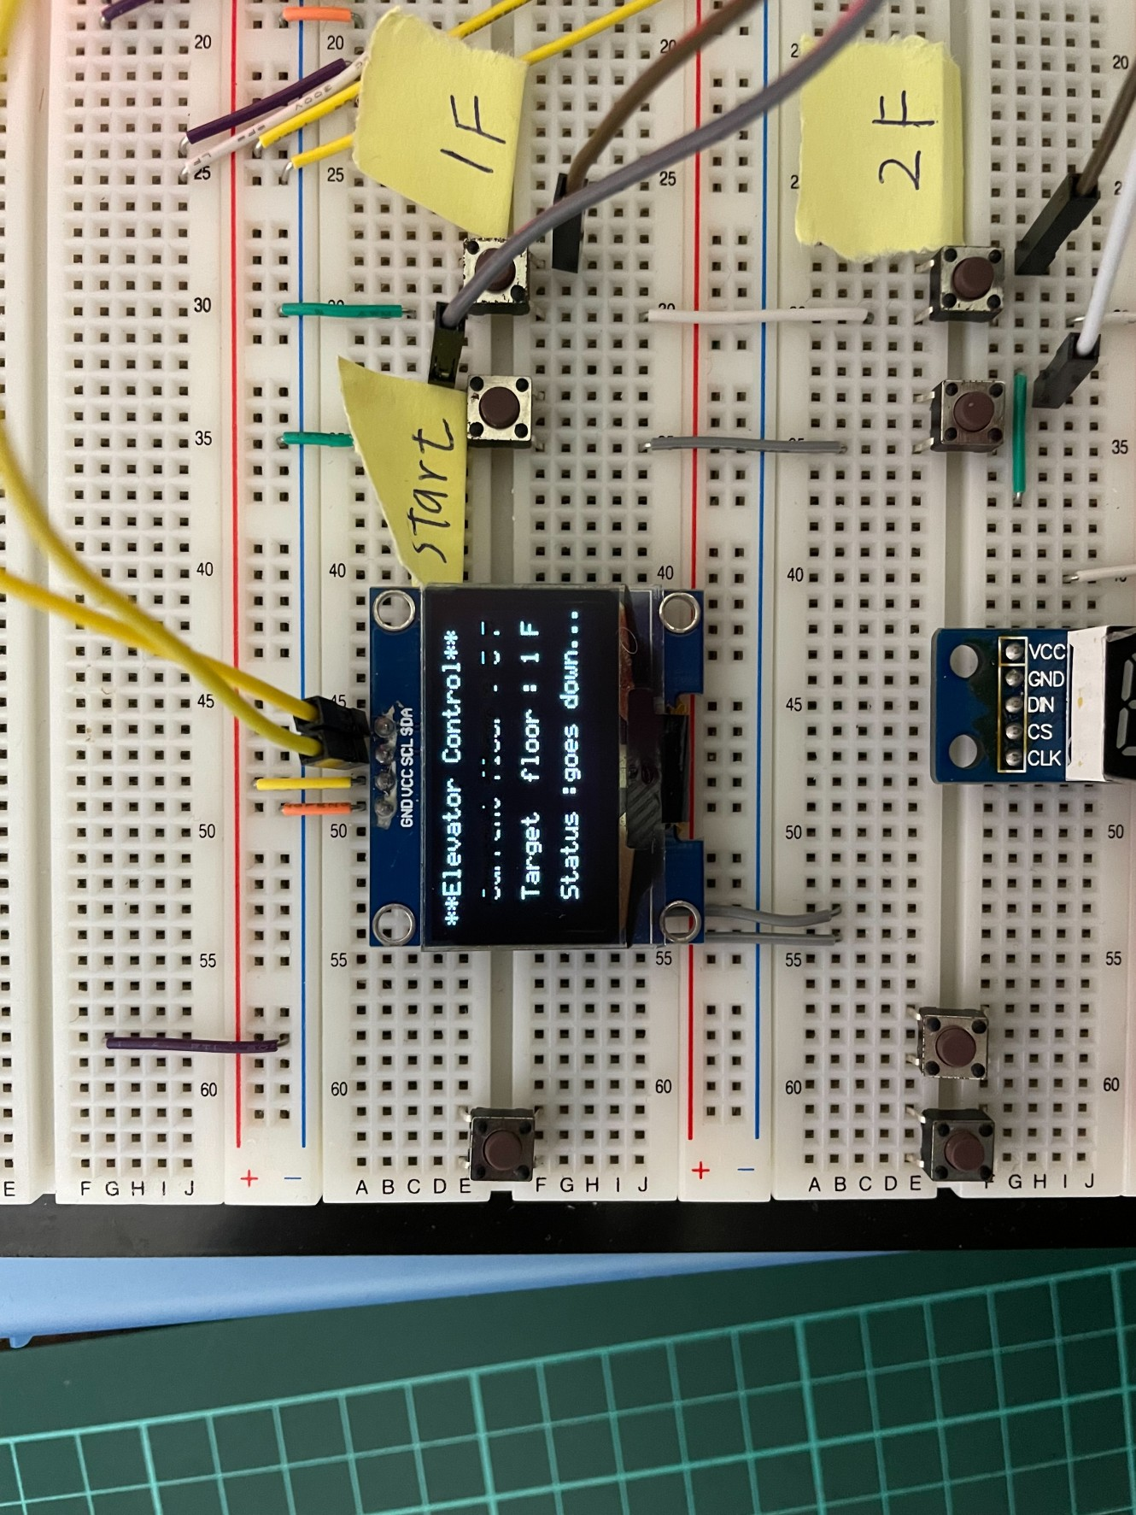
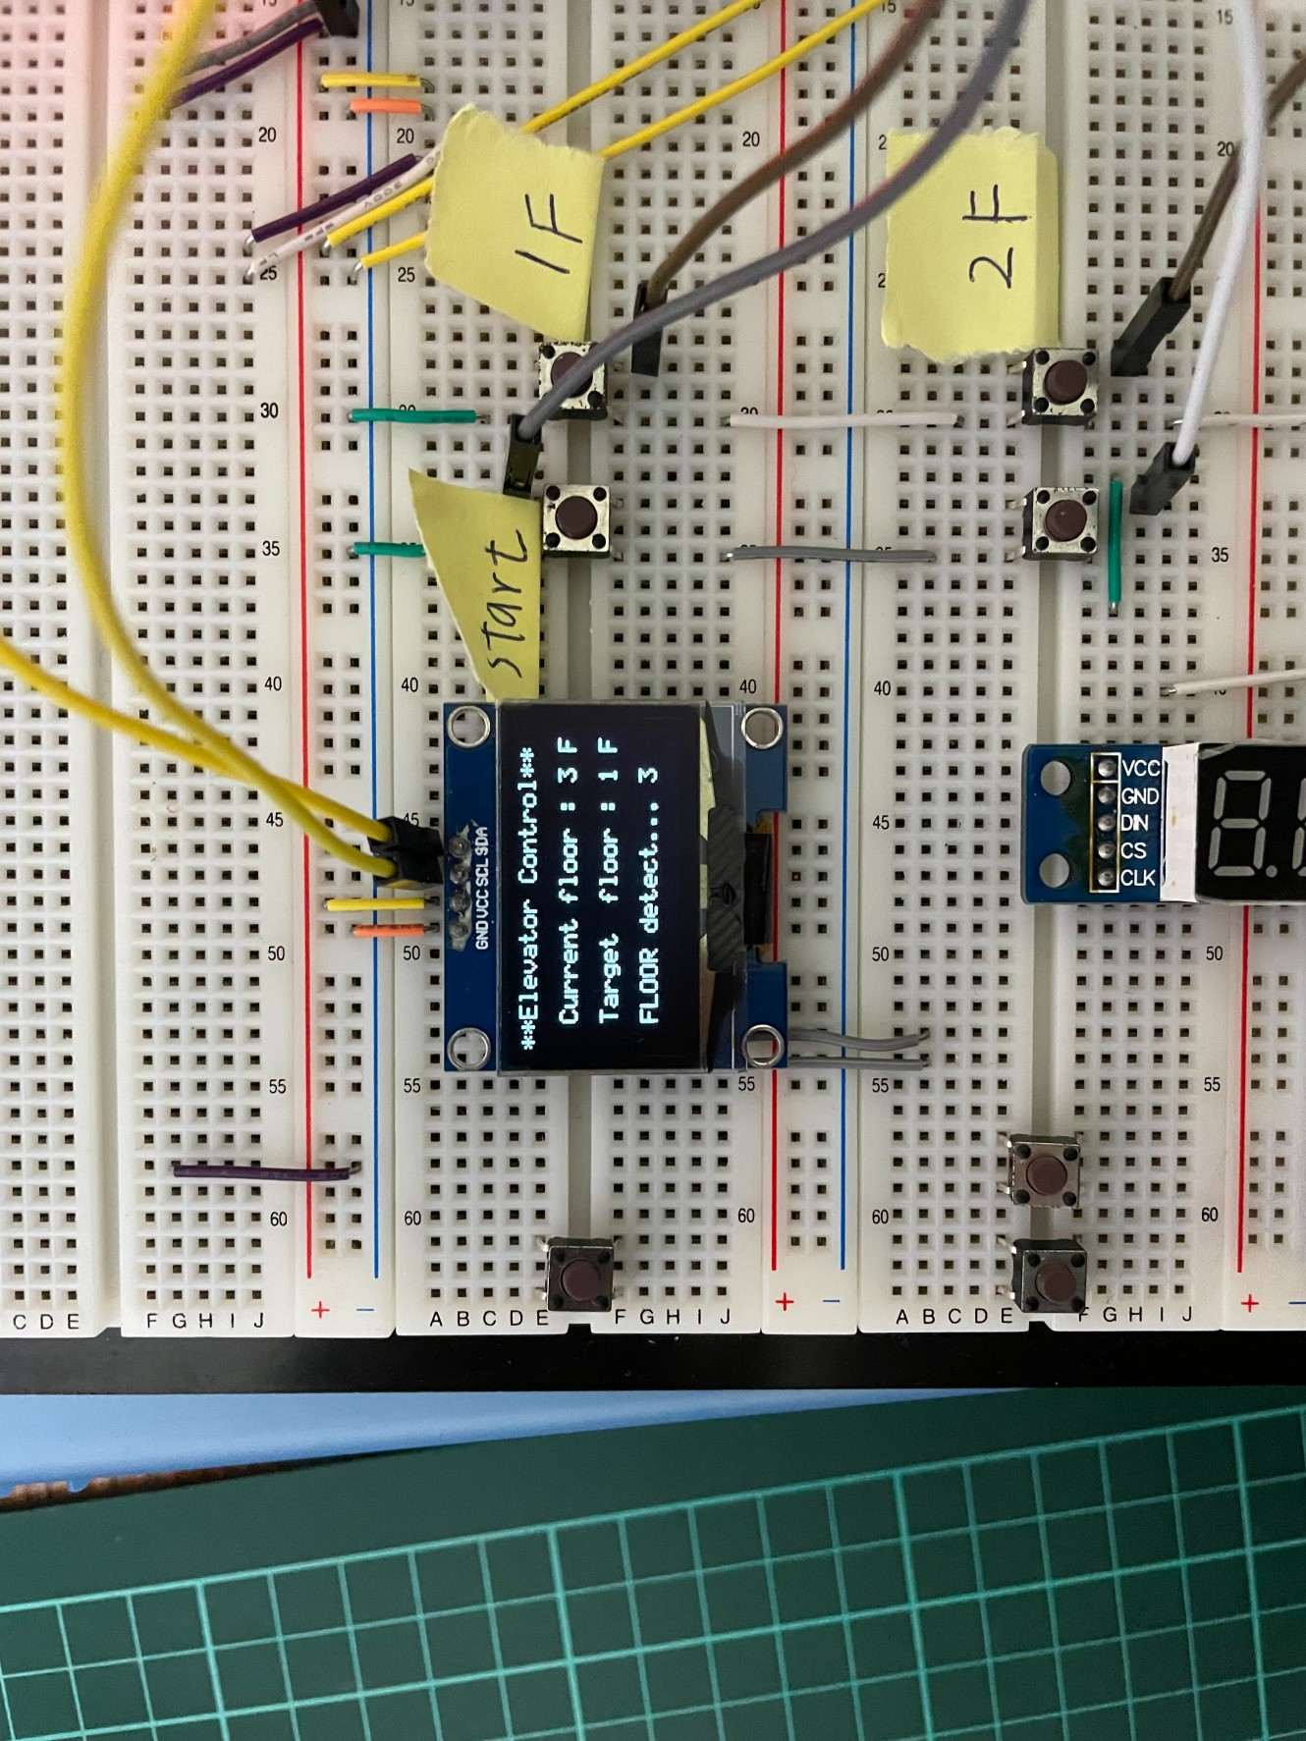
程式設計：OLED面板文字
RESET
面板說明文字、初始電梯位置偵測
上樓
抵達
下樓
樓層偵測
**Elevator control**
Current floor : F
Target floor : F
Status : goes up / goes down / arrive
FLOOR detect…

Slide 8
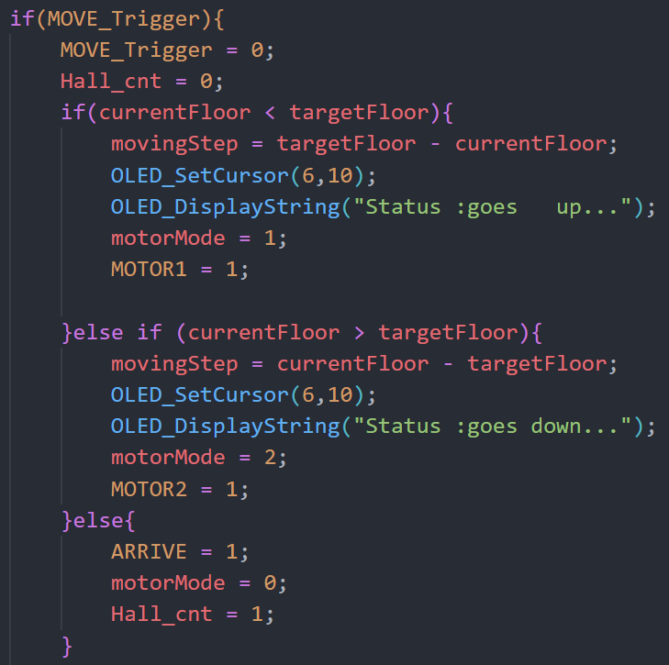
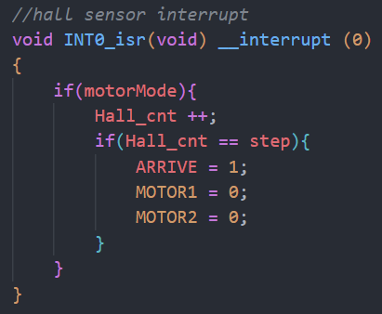
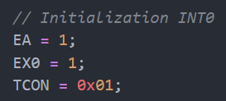
程式設計：Motor Control
啟動前準備：
計算樓層移動步數(上/下) ->決定馬達正反轉
啟動馬達 / ”開啟external interrupt”
因馬達速度過快加上模型樓層間差距不大，
使用timer 配合polling來偵測hall sensor會發生錯過的問題，
故改用external interrupt + edge-triggered來及時停止馬達。

Slide 9
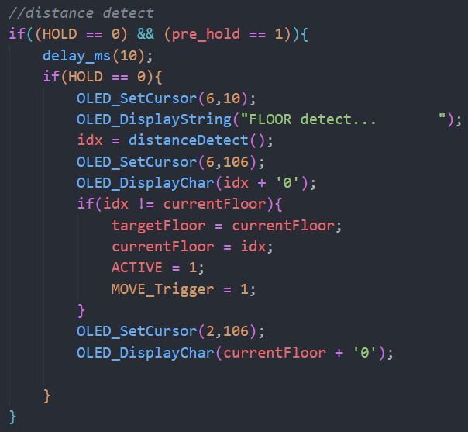
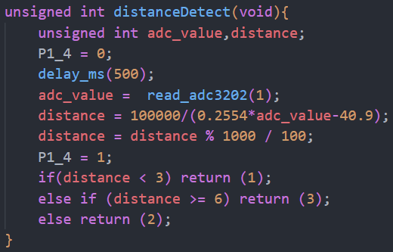
程式設計：Floor Detect
因Hall sensor與電梯綁在一體，
杜邦線在隨電梯移動時可能會產生誤差導致提早觸發中斷，
透過IR sensor的校正來確保位置的正確性
三層樓距離數據範圍的測試結果

Slide 10
改進方向
電梯穩定控制
透過距離感測器的回授不夠穩定，加上距離有一定範圍限制，過衝(太低/太高)都會導致測距出現誤差而失去控制，故在電梯仍在ACTIVE狀態時無法自行校正是這次專題較大的改進之處，加上電梯材料包使用微型馬達，而難以透過原定模組做到PWM控制提/緩速，在暫態穩定上也有改善的空間。
馬達正反轉偵測
因材料包較簡易，使用繩子提升電梯廂，故馬達轉過頭因纏線緣故而會導致往反方向移動，專題程式碼需在預設狀況下(尚未轉超過範圍)才能正確移動。
其一解決方法可以加上六軸感測器，在剛作動時感測移動方向的正確性，即時做到方向校正，但因此同樣會有過衝的情況發生，且因電路板設計須等馬達完全穩定後才能做下一動作，故若需加上此構造需再改良電路板的設計。

Slide 11
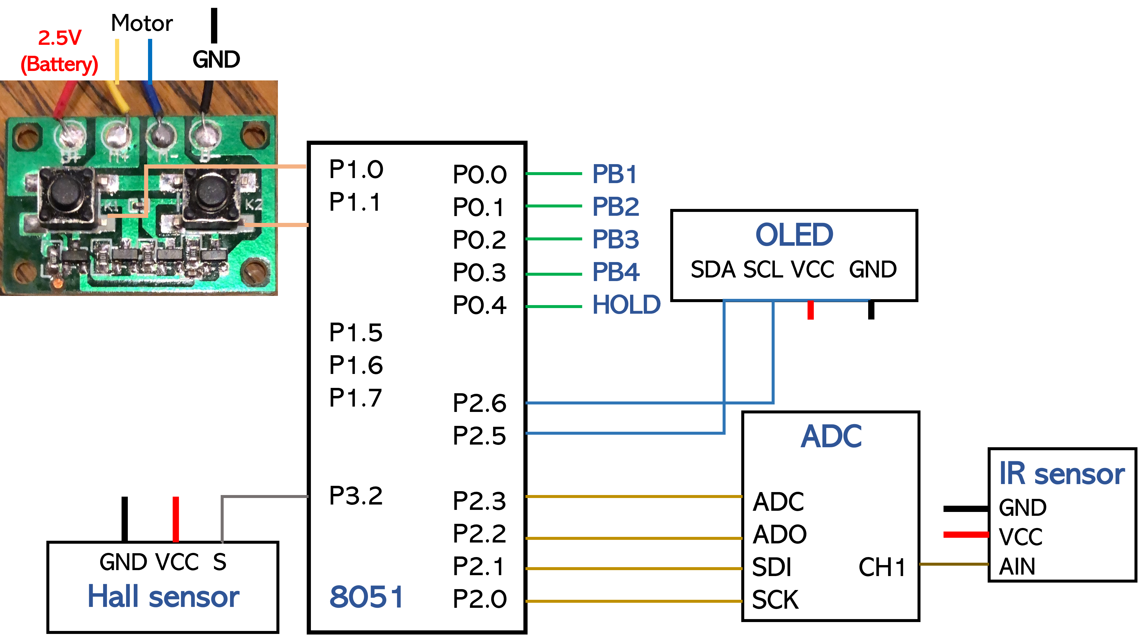
硬體接線圖

Slide 12
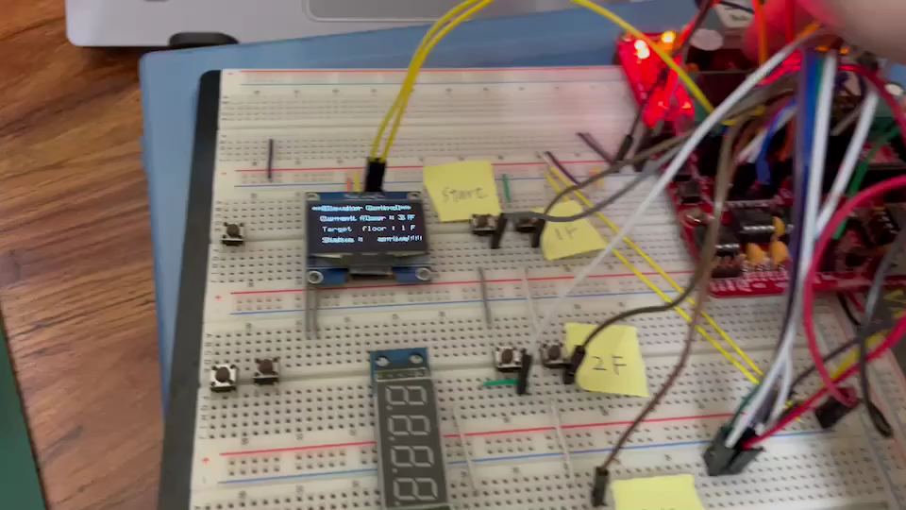
Demo影片

Slide 13
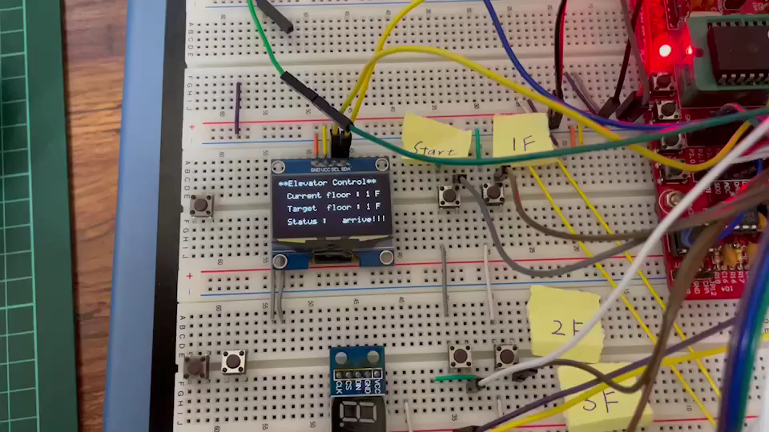
Demo影片

